Slide 1
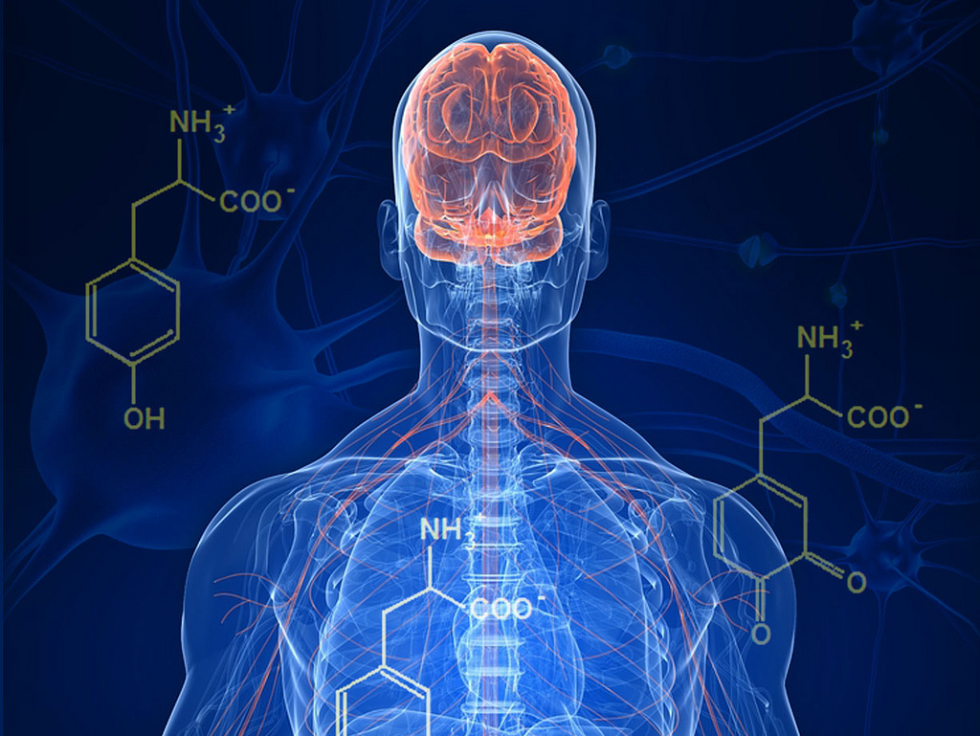
SİNİR SİSTEMİ
Dr. Ögr. Üyesi Esat ŞANLI
Bu Fotoğraf, Bilinmeyen yazar tarafından CC BY-SA-NC altında lisanslanmıştır.

Slide 2

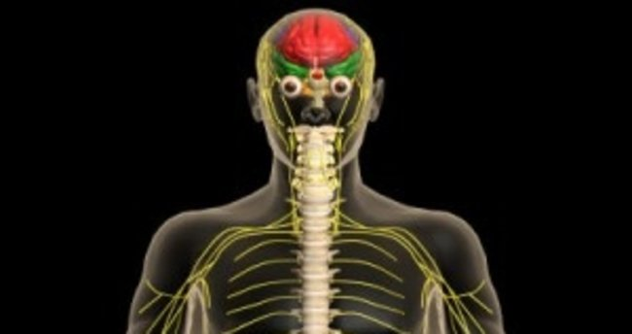
SİNİR SİSTEMİNİN GÖREVLERİ
Sinir Sisteminin Görevleri
Çevreden duyusal bilginin alınması
Alınan bilginin işlenmesi
Uygun davranışsal tepkinin verilmesi

Slide 3

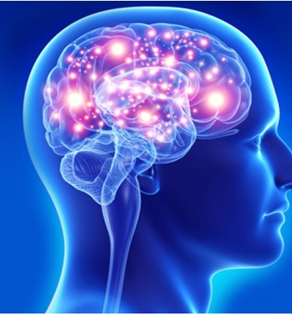
UYARANDAN DAVRANIŞA
Uyarandan davranışa kadar geçen süreçte bilgi, sinir sisteminde birçok işlemden geçer .
Bu arada duyusal sistemler yeni uyaranları algılamaya hazır hale gelir.
Beyin kendisine gelen uyaranları sinir hücreleri arasındaki bağlantılar aracılığı ile düzenler ve motor tepki geliştirir.

Slide 4
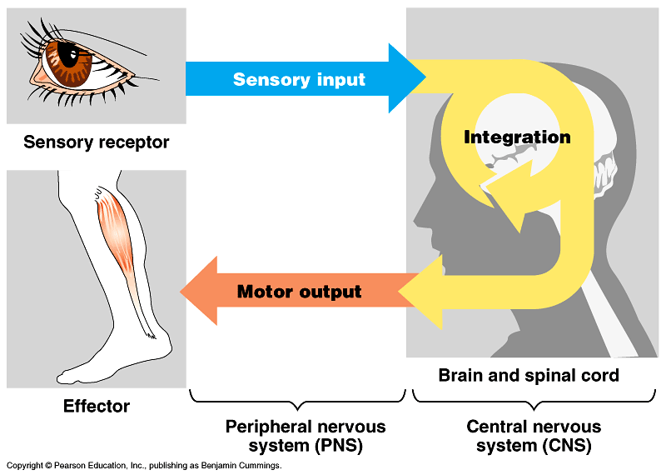
ALGI-DAVRANIŞ

Slide 5
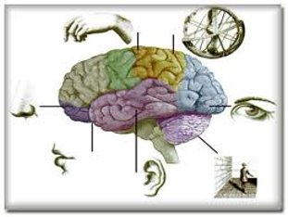
DUYUM
Çevremizdeki ışık, ses, basınç gibi enerji değişikliklerinin yani uyaranların duyu organlarındaki reseptörler tarafından sinir akımı haline dönüştürülerek beynimize ulaştırılmasına duyum denir.

Slide 6
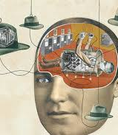
ALGI
Sinir hücreleri aldıkları uyarıyı birincil duyusal kortekse iletirler
Gelen uyaran anlamlı yaşantılara dönüştüğünde “algı” adını alır
Duyusal korteksle diğer sistemler arasındaki bağlantı alanları aracılığı ile bellekteki bilgilerle bütünleştirilir ve tanımlanır

Slide 7
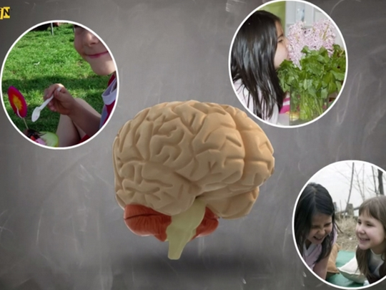
DAVRANIŞ
Algıya dönüşen uyarana hangi davranışsal tepkinin verileceğine beynin yönetsel merkezi olan prefrontal korteks karar verir.
Bu alan kaslar aracılığı ile davranışı gerçekleştirir.
Verilen karar uygulama merkezi olan premotor kortekse aktarılır .

Slide 8
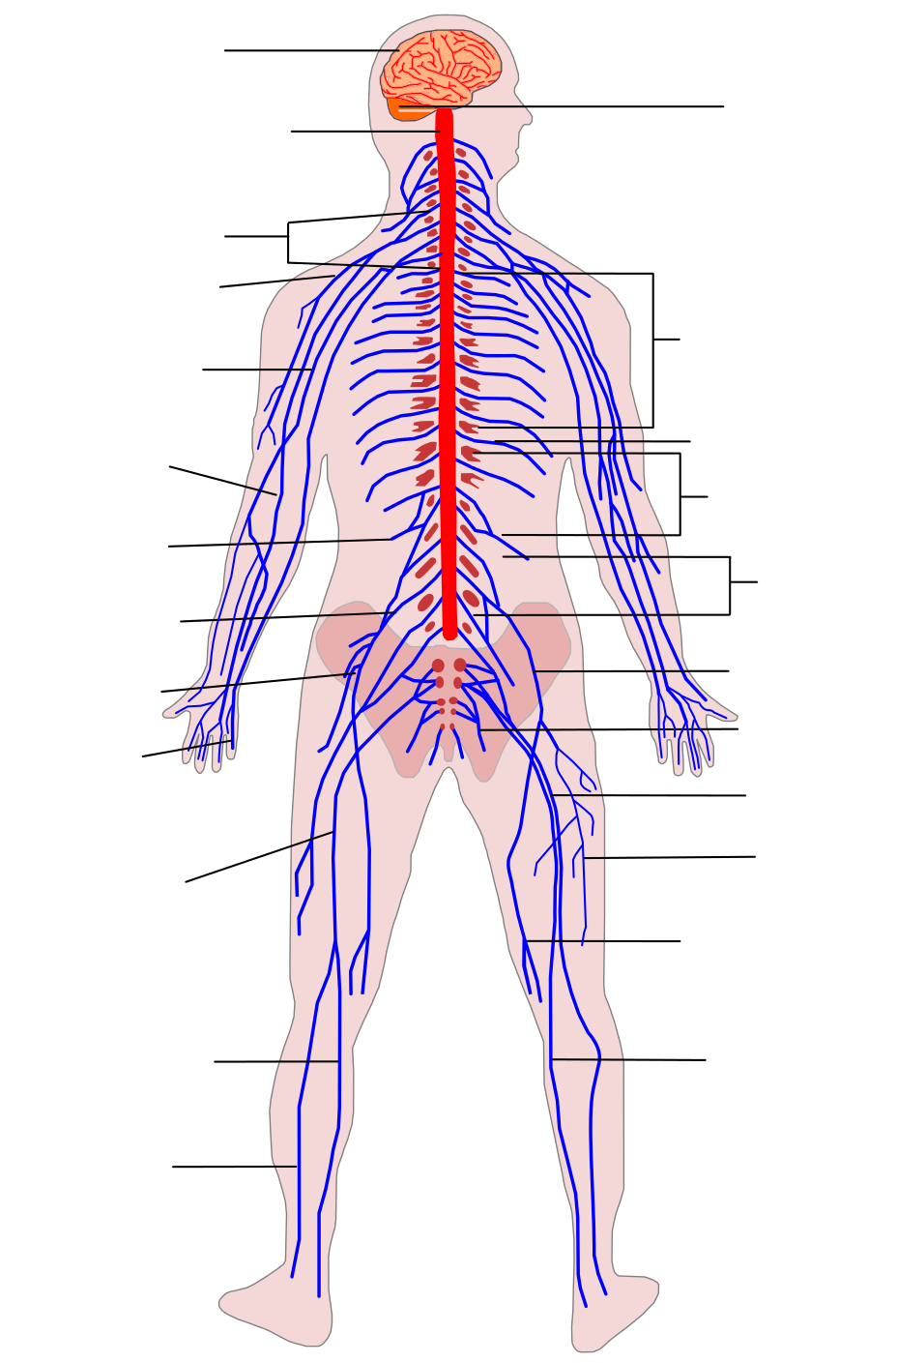
Sinir sisteminin fizyolojik sınıflandırması
SİNİR SİSTEMİ
MERKEZİ SİNİR SİSTEMİ
PERİFERİK SİNİR SİSTEMİ
Bu Fotoğraf, Bilinmeyen yazar tarafından CC BY-SA altında lisanslanmıştır.

Slide 9
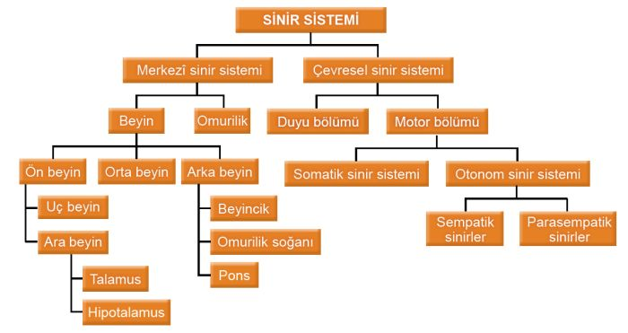

Slide 10
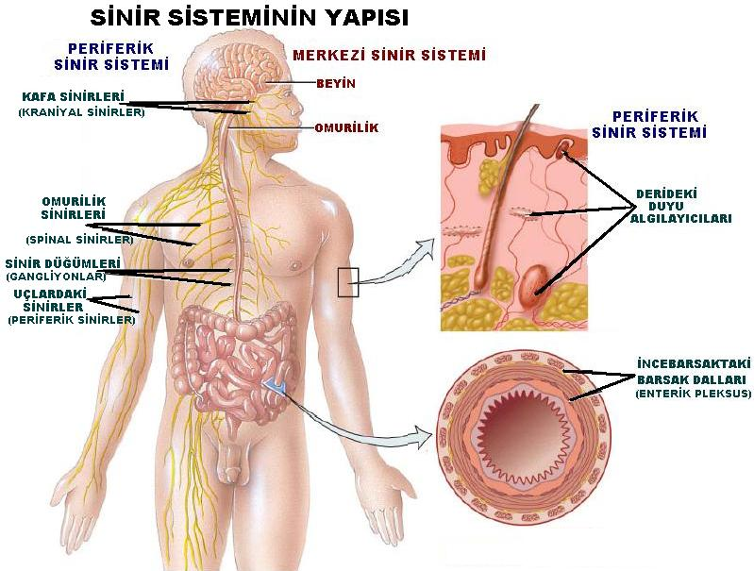

Slide 11
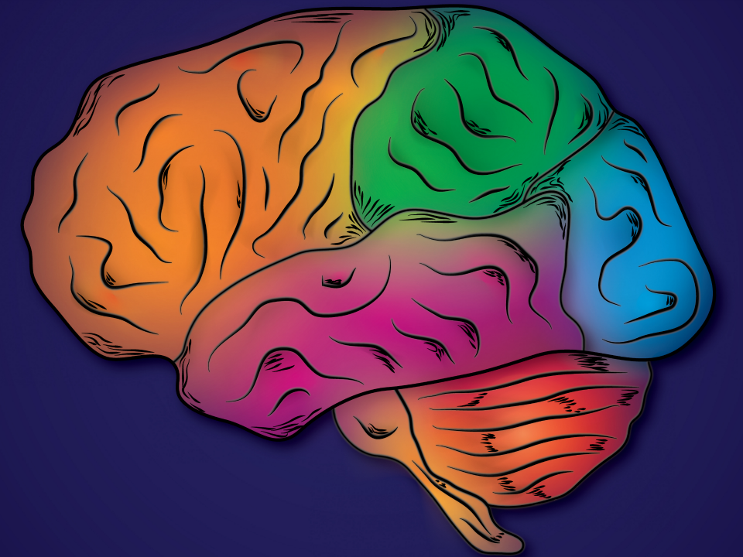
BEYİN YAPILANMASI
Beyin yapıları hiyerarşik bir şekilde düzenlenmiştir .
Alt beyin yapılarında yaşamın sürdürülebilmesi için gerekli temel işlevleri düzenleyen merkezler yer alır.
Solunum, dolaşım, açlık, susuzluk, ısı merkezleri beyin sapında bulunurlar.

Slide 12
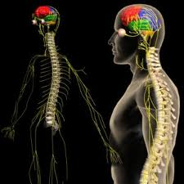
GİRİŞ
SİNİR SİSTEMİ vücudun en karmaşık sistemidir
Çok hücreli canlılarda, sinir sistemi ileri derece farklılaşmış; bir takım iletileri ve işaretleri çevreden organizmaya ya da vücudun bir kısmından diğer kısmına taşımakla görevli bir sistemdir.

Slide 13
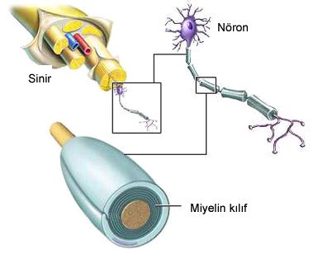
Sinir sistemini oluşturan hücrelere nöron adı verilir

Slide 14
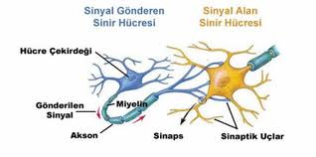
Beynin çalışabilmesi için nöronlar arasında iletişim zorunludur
Bu iletişim, aksiyon potansiyelleri denilen elektriksel sinyallerle sağlanır
Sinir sistemi vücudun elektrokimyasal iletişim ağıdır

Slide 15
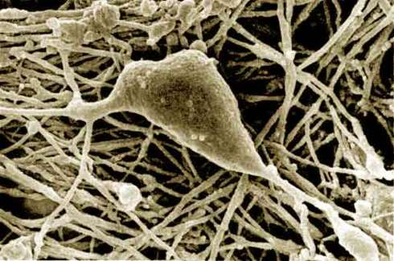
SİNİR HÜCRESİNİN (NÖRONUN) YAPISI VE GÖREVLERİ
Sinir sistemi, sinir hücrelerinden oluşmuştur. Sinir hücreleri, vücudun içinden ve dış çevreden gelen uyarıları merkezi sinir sistemine, merkezi sinir sisteminde oluşan yanıtları da organlara iletir.

Slide 16
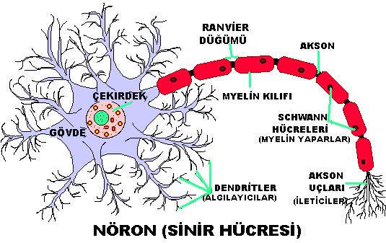
Bir sinir hücresi; hücre gövdesi, dendritler ve akson olmak üzere üç kısımdan oluşur.
Hücre gövdesi diğer hücrelerde olduğu gibi zar, sitoplazma ve çekirdekten ibarettir.
Hücre gövdesinden ağaç dalları gibi uzanan çok sayıdaki kısa uzantılara dendrit, bir tane olan uzantıya ise akson denir.

Slide 17
Bazı sinir hücrelerinin uzantılarının (aksonlarının) üzeri miyelinden oluşan kılıfla kaplıdır. Miyelin kılıfı hem uzantıyı korur hem de veri kaybını engeller, böylece uyarılar daha hızlı iletilirler.
Myelin kılıfında hasar oluştuğunda iletim bozulur

Slide 18
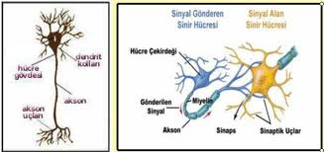
Sinir hücreleri aynı zamanda birbiri ile ilişkidedir. Bu sıkı ilişki, sinirsel işlevin temelini oluşturan bilgi akışını sağlar. Sinir hücreleri arasındaki bilgi geçiş noktalarına SİNAPS adı verilir
Sinapslar, değişik tip ve özelliklerde olmalarına karşın, hemen hepsi bilginin iletiminden sorumludur.

Slide 19
Genel olarak bir sinir hücresi, gövde ve dendrit dediğimiz gövde dalları aracılığıyla veriler “alır”.
Bu veriler, hücre içindeki genel duruma ve gelen tüm verilerin toplam etkisine göre akson aracılığıyla, diğer bir hücreye aktarılır.

Slide 20
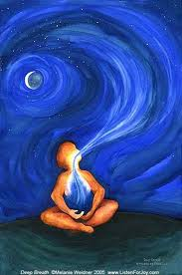
SİNİR SİSTEMİNİN GÖREVLERİ:
1- DUYULARI ALGILAMA
İçten gelen uyarıları algılar, örnek:midenin doymasını algılaması
Dıştan gelen uyarıları algılar, örnek: ele düşen yağmur damlasının hissedilmesi

Slide 21
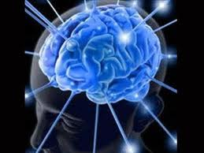
2- BİRLEŞTİRME, BÜTÜNLEME; algılanan duyuların işlenmesi sürecidir
• Bilgiyi çözümler(analiz eder)
• Bazı bilgileri depolar
• Uygun yanıt/tepki için karar verir
• Varsayımda bulunabilir, örnek: “bulutların durumuna göre birazdan yağmur yağacak”

Slide 22
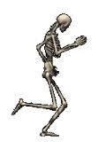
3-HAREKETİ SAĞLAMA; kasların kasılıp-gevşemesi ve salgı bezlerinin salgı yapması gibi.
Algılanan duyuya göre bilgi yorumlanarak emir verilir, örnek: “yağmurdan kaçmak için içeriye/kuru yere gir” gibi.

Slide 23
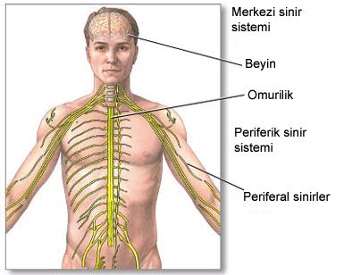
SİNİR SİSTEMİNİN YAPISI (ANATOMİSİ)
İki bölümde incelenir:
A. Merkezi Sinir Sistemi(MSS): Beyin ve omurilikten ibarettir.
B. Çevresel(periferik) Sinir Sistemi: duyular ve hareketten sorumlu, kafa ve omurilik (kraniyal ve spinal) sinirlerinden oluşur. Bu sinirler kasların, salgıbezlerinin ve tüm duyu algılayıcılarının MSS ile bağlantısını yapar.

Slide 24
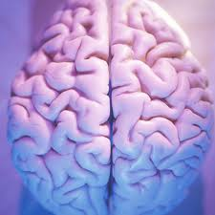
A. MERKEZİ SİNİR SİSTEMİ
1- BEYİN (SEREBRUM)
Beyin iki yarım küreden meydana gelmiştir, üzeri gyrus ve sulcuslarla kaplıdır.
Sağ yarım küre vücudun sol, sol yarım küre de vücudun sağ tarafını yönetir.

Slide 25
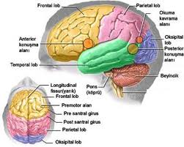
Her yarım küre dört ana loba ayrılmıştır: frontal, parietal, temporal ve oksipital olmak üzere.
Her lobun farklı işlevleri vardır Bir erişkinin beyni ortalama 1300-1400 gramdır.

Slide 26
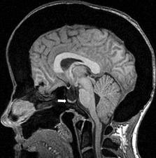
Beyni Koruyan Yapılar
1. Kalın ve saçlı deri (skalp) ile altındaki kas ve fasya
2. Tabula interna ve tabula eksterna adı verilen iki tabakadan oluşan kafatası, kafa kemiğinin koruyuculuk etkisini iki kat arttırmaktadır.

Slide 27
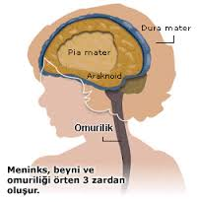
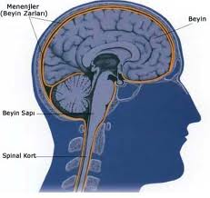
3. Beyin ve omurilik meninks denen üç tabakadan oluşan zarla koruma altına alınmıştır.

Slide 28
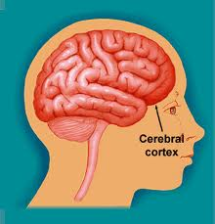
BEYNİ OLUŞTURAN BÖLÜMLER
1- SEREBRAL KORTEKS
Serebrumun tüm kıvrımlarını örten serebral korteksin kalınlığı 2-6 mm arasındadır.
Serebral korteksin sağ ve sol yarısı korpus kallosum denilen, kalın bir bant oluşturan sinir lifleri ile birbirine bağlanmıştır.

Slide 29
İnsanlarda serebral korteksin yüzeyi pek çok girinti ve çıkıntıyla kaplıdır. Korteksdeki çıkıntılara gyrus, girintilere sulcus denir.
Bu şekilde beynin yüzey alanı arttırılmıştır.

Slide 30
Serebral korteksin görevi düşünme, istemli hareket, dil, sonuç çıkarma, algılamadır.

Slide 31
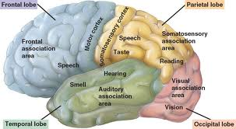
Beyin yarı kürelerinden her biri vücudun zıt tarafını kontrol eder. İnsanların % 90-95’inde sol beyin baskındır. Beynin sol yarısı, sağ elin kontrolü, konuşma ve yazma dili, bilimsel ve sayısal yetenek, düşünme, mantık ve çözümleme gibi motor alanlara sahiptir.

Slide 32
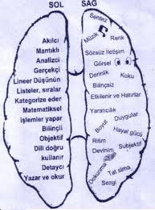
Beynin sağ yarısı ise sol elin kontrolü, görme ve hayal, müzik ve sanat yeteneği, yüzlerin ve üç boyutlu şekillerin tanınması ve idrakın tamamlanması gibi özelliklere sahip motor alanlar bulunur

Slide 33
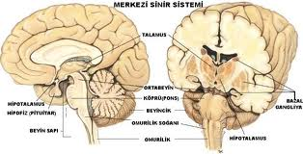
2. BEYİN SAPI
Omurilik ile beyin arasındaki bağlantıyı sağlayan yapıdır. Beyin sapındaki bazı alanlar kan basıncı, kalp hızı ve solunum gibi hayati fonksiyonların düzenlenmesinden sorumludur.
Beyin sapındaki yapılar, omurilik soğanı (medulla oblangata), köprü (pons), orta beyin (mesensephelon)

Slide 34
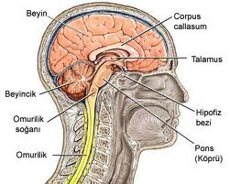
OMURİLİK SOĞANI(medulla oblangata, bulbus): Beyin sapının omurilikle birleşen en alt kısmına omurilik soğanı denir. Solunumun ve dolaşımın merkezidir. Solunum hareketlerini ve kalbin çalışma hızını kontrol eder.
Kan damarlarının vazokontriksiyonu, vazodilatasyonu, yutma, öksürme, hapşırma, kusma, tükürük salgılama gibi istemsiz hareketlerin merkezidir

Slide 35
KÖPRÜ (pons), omurilik soğanı ile orta beyni birleştirir ve formasyonu oluşturur.

Slide 36
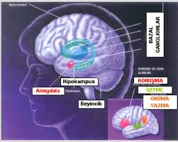
ORTA BEYİN (mesencephalon), beyin sapının en kısa bölümüdür. Görme ve işitme ile bunların başlattığı reflekslerle ilgilidir. Orta beyinde substantia nigra denen geniş ve koyu renkli çekirdekler bulunur.
Dopamin salgılayan bu bölgenin hasarı sonucu parkinson adı verilen hastalık oluşur.

Slide 37
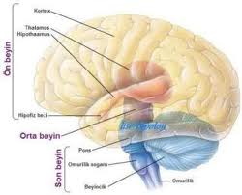
3. BEYİNCİK (SEREBELLUM)
Beyin sapının hemen arka kısmında yer alan beyincik, merkezi sinir sisteminin ağırlığının yaklaşık % 10’nu oluşturur. Beyincik de iki yarım küreden oluşmuştur ve onları da saran kabuğu vardır.
En önemli görevi hareket, denge ve duruşun sağlanmasıyla ilgilidir.

Slide 38
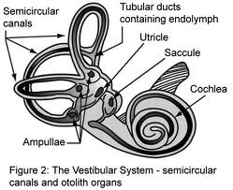
Kulaktaki yarım daire kanallarından aldığı mesajlara göre vücudun dengesini sağlar.
Vücudun duruşunu, kasların kasılma derecesini, kalbin çalışma hızını, solunum hareketlerini, damarlarının büzülüp genişlemesini, yutma, öksürme, hapşırma, kusma, tükürük salgılama gibi eylemleri, kas hareketlerinin zamanlamasını ayarlar; kısacası istemsiz hareketlerin merkezidir.

Slide 39
Beynin özellikle hareketle ilgili bölümleri arasında işbirliği sağlar; beyincik olmadan yazma, dikiş dikme gibi özel kas hareketleri gerçekleşemez.

Slide 40
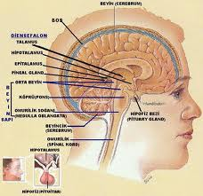
4. BEYİN -OMURİLİK SIVISI (BOS)
Araknoid ve piamater arasındaki alanı dolduran bu sıvı, meninks tarafından oluşturulur.
Beyin ve omurilik bu sıvı içinde yüzer. Açık renkli, su gibi berrak olan bu sıvı yaralanmalarda bir su yastığı görevi yaparak beyni çarpma ve darbelerden korur.

Slide 41
Ayrıca beyin ile kan arasındaki besin maddesi ile atık madde değişimini sağlar.
İçeriğinde çok az miktarda protein, oksijen, karbondioksit, sodyum, potasyum, kalsiyum, magnezyum, klor iyonları, glukoz, birkaç lökosit ve bazı organik bileşikler bulunur.

Slide 42
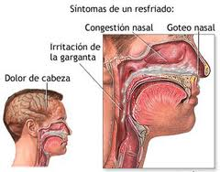
Kafatası kırıklarında koruyucu dış tabakalar zarar gördüğünde dışarı akabilir. En sık görülen burun (rinore) ve/veya kulaktan(otore) olan akmalardır.

Slide 43
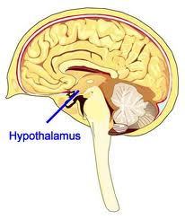
5 HİPOTALAMUS
Beynin tabanında yer alan bezelye büyüklüğünde bir yapıdır. Hipotalamus, vücut ısısının düzenleyicisidir. Eğer vücut çok ısınırsa, hipotalamus bunu algılar ve derideki kılcal damarların genişlemesini ve terle ısı kaybı sayesinde vücudun soğumasını sağlar.
Hipotalamus aynı zamanda hipofiz bezini kontrol eder. Duyguların, açlığın, susuzluğun düzenlenmesinde rol oynar.

Slide 44
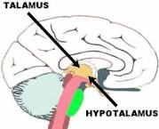
6. TALAMUS
Talamus çevreden gelen duyusal bilgiyi alıp bunu serebral kortekse iletir. Ayrıca serebral korteksden gelen bilgileri de omurilik ve beynin diğer kısımlarına iletir. Görevi duyusal ve motor bilgilerin birbiriyle bütünleştirilmesidir.

Slide 45
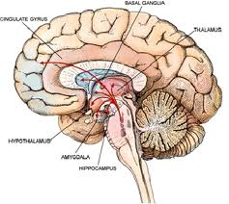
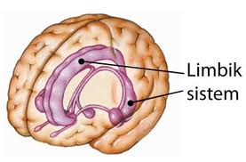
7. LİMBİK SİSTEM
Limbik sistem, bir uyarıya karşı gösterilen duygusal tepkiyi kontrol eder. Bu sistemin bir parçası olan hipokampusun görevi ise öğrenme ve hafıza olaylarıyla ilgilidir

Slide 46
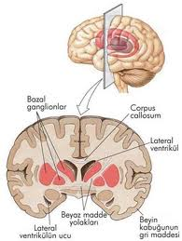
8. BAZAL GANGLİONLAR
Bazal gangliopnlar hareketin koordinasyonundan sorumludur. Globus pallidus, kaudat nükleus, subtalamik nükleus, putamen ve substantia nigra denilen yapılardan oluşur

Slide 47
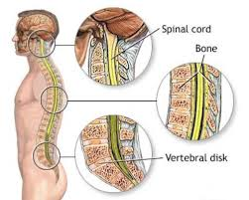
2. OMURİLİK ( MEDULLA SPİNALİS)
Omurilik, omurgayı oluşturan omurlar içerisinde bulunan kanal boyunca uzanan sinir dokusudur.
Vücut ile beyin arasında iletişimi sağlar. Organlardan beyne, beyinden organlara giden sinirler, omurilikte çapraz yaparak giderler (refleks yayı).

Slide 48
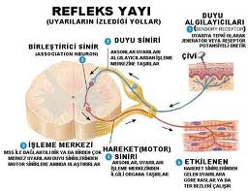
Omurilikte yer alan bağlantı sinirleri, kol ve bacakların duyu ve motor sinirleri arasında refleks yayı oluştururlar; hem somatik(duyulara ve kaslara ait) hem de visseral(organlara ait) spinal refleks hareketlerini gerçekleştirirler.

Slide 49
Somatik spinal refleksler kas ve derideki duyu reseptörlerinden gelen uyaranlara tepkidir.
Vücudun çeşitli kısımlarından gelen uyarıları beyne, beynin verdiği emirleri de kaslara ve salgı bezlerine iletir.

Slide 50
Bu bir reflekstir
Elimize bir şey battığında deri içerisinde bulunan algılayıcılar uyarılır
Alınan uyarı duyu sinirlerine iletilir
Duyu sinirleri omurilik içerisinde bir veya daha fazla sayıda sinir hücresiyle bağlantılıdır
Duyu sinirlerinden alınan uyarılara karşı omurilikte oluşturulan yanıt, harekete yöneltici (motor) sinirlere verilir.
Bu yanıt, harekete yöneltici sinirlerle kol kaslarına iletilerek elimizi hızla çekmemizi sağlar.

Slide 51
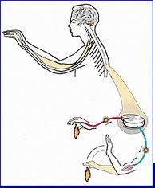
Refleksin merkezi omuriliktir.
Bazı refleksler bireyin özel eğitimiyle kazanılır, örnek: otomobil kullanmak, patenle kaymak, örgü örmek, dans etmek vb. Bu hareketler öğrenilene kadar beyin tarafından denetlenir.
Hareketler öğrenildikten sonra beyin devreden çıkarak omurilik devreye girer.
Bu tür hareketlerde hata yapılırsa beyin tekrar devreye girer ve hata düzeltilir

Slide 52
Refleks Yayının görevini yapıp yapmadığı nasıl anlaşılır?
Duyu sinirine rahatsız edici bir uyarının gelmesi durumunda(sıcak, ağrı vs), bağlantı siniri aracılığıyla uyarı doğrudan motor sinire aktarılır ve kas anında (istemsiz olarak) hareket eder
Rahatsız edici uyarı beyne gitmeden, kolun veya bacağın bu uyarandan uzaklaşması sağlanmıştır (refleks)
Beyin burada, o süre içinde devre dışı kalmıştır.
Lastik çekiç ile patellar tendona vurularak hastanın refleks yayının sağlamlığı kontrol edilebilmektedir.

Slide 53
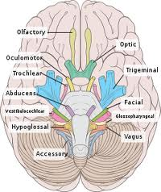
Beyin tabanında yer alan ve 12 çift olan kraniyal sinirler, kafa tasındaki deliklerden çıkarak başın, boynun, göğsün bir kısmının, göğüs ile karındaki organların duyusal ve motor sinirlerini oluşturur.

Slide 54

Olfaktor sinir (I): İritan olmayan aromatik maddelerle yapılır(sabun, tütün gibi) algılama ve ayırt etme test edilir.

Slide 55
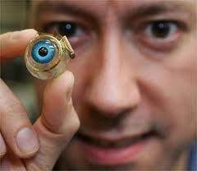
Optik sinir (II): Görme keskinliği; Hasta ışığı, hareketi görebiliyor mu? Parmak sayabiliyor mu, duvardaki tablodan okuma keskinliği kontrol edilir
Görme alanı; Konfrontasyon ile kabaca görme alanı muayenesi yapılır
Pupillalar; Büyüklük, şekil, eşitlik, ışığa reaksiyonu, akomodasyon ve konverjans reaksiyonuna bakılır.

Slide 56
Okülomotor (III), Troklear (IV), Abdusens (VI) sinirleri:
Bu üç sinir göz hareketlerini sağladığından üçüne birden oküler motor sinirler adı verilir.
Oküler hareket: muayenesi her bir kasın maksimal gücünü ortaya koyan altı farklı bakış yönünde muayene edilir.
Diplopi olup olmadığı sorularak kas muayenesi yapılır
Konjuge hareket; Horizontal veya vertikal yönde gözlerin birlikte hareket edebilme yeteneği (konjuge olarak) kontrol edilir.
Nistagmus; hangi yöne olduğu not edilir.

Slide 57
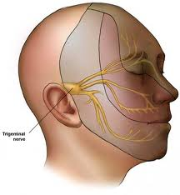
Trigeminal sinir (V): Trigeminal sinir çiğneme kaslarının innervasyonuyla birlikte yüzün, duyusal innervasyonundan sorumludur
Motor fonksiyonun muayenesinde esas, çiğneme kaslarının motor gücünün değerlendirilmesidir.
Tek taraflı paralizide ağız açıldığında çenenin lezyon tarafına kaydığı görülür.
Hastaya dişlerini sıkması söylenerek masseter ve temporal kaslar palpe edilir.

Slide 58
Fasial sinir (VII): Motor, otonom ve duyu fonksiyonları olan mikst bir sinirdir.
Yüzde dudak ve göz çevresindeki mimik kaslarını ve platisma kasını innerve eder.
Dilin 2/3 ön kısmının tat duyusunu sağlar.
Gözyaşı, submaksiller ve sublingual bezlere ulaşan fasiyal sinir lifleri, sinirin salgılama ile ilgili vejetatif fonksiyonunu yerine getirir.
Fasiyal sinirin muayenesinde özellikle motor fonksiyonu değerlendirilir.
Öncelikle hastanın yüzü gözlenir. Yüzün iki tarafının simetrisine, alın çizgilerine ve göz kırpma hareketlerinin aynı derecede yapılıp yapılmadığına bakılır.
Sonra hastanın kaşlarını çatması, kaldırması, gözlerini sıkı bir şekilde yumması ve dişlerini gösterir şekilde dudak kenarlarını germesi istenir.

Slide 59
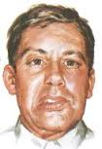
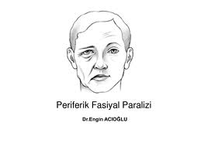
Fasiyal paraliziler santral ve periferik tipte olurlar.
Santral tip fasiyal paralizide kuvvetsizlik yüzün alt yarısındadır. Hasta paretik tarafta gözünü kapatabilir.
Periferik fasiyal paralizide ise tutulan yüz yarısında ağız etrafındaki kaslarla birlikte göz çevresinde ve alın kaslarında da kuvvetsizlik vardır.

Slide 60
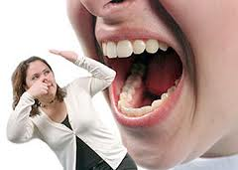

Odituvar sinir (N.vestibulokoklearis VIII): Sekizinci kranyal sinirin iki bölümü vardır.
İşitme ile ilgili olanı N.koklearis, denge ve koordinasyonla ilgili olan N.Vestibülaristir.
Denge muayenesi için hasta önce normal olarak yürütülür.
Bir özellik yoksa bir çizgi üzerinde yürüterek dayanma yüzeyi giderek daraltılarak hafif denge bozuklukları ortaya konulmaya çalışılır.

Slide 61

Glossofaringeal sinir (IX): En önemli görevi 10. kranyal sinirle birlikte yutma fonksiyonunu sağlamasıdır. Dilin 1/3 arka kısmının duyusunu ve parotis bezinin sekresyon fonksiyonunu da sağlar.

Slide 62

Vagus siniri (X): Vital fonksiyonların regülasyonu başta olmak üzere yutma, ses çıkarma gibi çeşitli fonksiyonları olan bir sinirdir.

Slide 63

Aksesuvar sinir (XI): Motor bir sinirdir.
Sternokleidomastoid ve trapez kasın üst kısmını innerve eder.
Sternokleidomastoid kasın muayenesinde hasta çenesiyle bir dirence (örn. hekimin eline) karşı başını çevirdiğinde bu kasın inspeksiyon ve palpasyonla kasılması görülür ve hissedilir.
Trapez kasın muayenesi bir dirence karşı omuzun kaldırılması şeklinde yapılır.

Slide 64

Hipoglossal sinir (XII): Dilin motor siniridir.
Bir tarafta paralizi varsa dil dışarıdayken paralitik tarafa döner.

Slide 65
Duyu ve hareket sinirlerinin bilgileri ilettikleri yollar;
Tırmanan/yükselen/çıkan “duyusal” yol (ascending ”sensory” tract): sinir uzantılarından (aksonlardan) bir demet olup, sinir uyarılarını beyne taşırlar.
İnen “hareket” yol (descending”motor” tract): sinir uzantılarından (aksonlardan) bir demet olup, beyinden gelen uyarıları ilgili organlara taşırlar.

Slide 66
B. ÇEVRESEL (PERIFERİK) SİNİR SİSTEMİ
Organlardan merkezi sinir sistemine mesaj getiren ve merkezi sinir sisteminden organlara emir ileten sinirlerden oluşur.
Birinci boyun omurundan beşinci kuyruk sokumu omuruna kadar; her omur seviyesinde omurilikten iki sinir kökü çıkar.
Omurun iki tarafındaki aralıklardan çıkan bu spinal sinir lifleri kaslara motor (hareket) uyarılarını taşırken; organlardan ve deriden gelen duyu uyaranlarını da omuriliğe taşırlar.

Slide 67
Boyun ve bel bölgesindeki sinir liflerinin düzeni, kollarda ve bacaklarda çok fazla sayıda kas olması nedeniyle daha karmaşıktır.

Slide 68


Spinal sinir kökleri birleşerek karmaşık sinir ağlarını (pleksus) oluştururlar.
Bu sinir ağları, kollarda BRAKİYAL PLEKSUS, bacaklarda LUMBOSAKRAL PLEKSUS adını almaktadır.

Slide 69
Çevresel sinir sistemi ikiye ayrılır;
I. İstemli (Somatik, kişinin isteğine bağlı işgören) sinir sistemi
II.İstemsiz (Otonom, kendiliğinden işgören) sinir sistemi

Slide 70
I. SOMATİK SİNİR SİSTEMİ
Merkezi sinir sistemine duyusal bilgi gönderen periferik sinirler ile iskelet kaslarını uyaran motor sinir liflerinden oluşur.

Slide 71
Afferent (duyusal) ve efferent (motor) bölümlerden oluşur.
Afferent bölüm kas, eklem, tendon ve duyu organlarından gelen uyarıları alır
efferent bölüm ise bu uyarıları değerlendirir.

Slide 72
Hem duyu hem de hareket sinirlerini kapsarlar; etkiledikleri organlar iskelet kaslarıdır.
Bu duyuların hepsi kişi bilinçli iken algılanır
Somatik hareket sinirleri iskelet kaslarının istemli ve bilinçli hareket etmesini sağlarlar

Slide 73
II. OTONOM (VİSSERAL, VEJETATİF) SİNİR SİSTEMİ
Vücudun dengesini korumak amacıyla, bizim istemimiz dışında çalışır
Otonom sinir sistemi ikiye ayrılır: sempatik sinir sistemi, parasempatik sinir sistemi.

Slide 74
Düz kasların, kalp kasının ve salgı bezlerinin çalışmasını düzenler (yani, etkiledikleri organlar: düz kaslar, kalp kasları, salgı bezleridir). Bu düzenleme artma/hızlanma ya da azalma/yavaşlama/baskılama şeklinde gerçekleştirilir
Otonom sinir düğümleri vardır
Afferent(duyu), efferent(hareket) ve integrasyon(birleştirme) merkezi ile bağlantıları vardır

Slide 75
SEMPATİK SİNİR SİSTEMi(SSS): Sinir sisteminin duygularla hareket eden bölümüdür. Korku, sevinç, heyecan gibi durumlarda sempatik sinir sistemi aktive olur, kan basıncı artar, kalp hızlanır ve sindirim yavaşlar. T1 de başlar L2 veya L3 te sonlanır

Slide 76
SEMPATİK TEPKİLER: genellikle bedensel ya da duygusal baskılarda (stres) ortaya çıkar

Slide 77
PARASEMPATİK SİNİR SİSTEMİ(PSS): Genelde sempatik sinir sistemini dengeleme görevi vardır. Uyarıları duyu nöronları ile merkezi sinir sistemine getirir ve oluşan tepkileri motor nöronlarla effektör organlara götürür.

Slide 78
Merkezi mezensefalon, köprü ve omurilik soğanında bulunur. Liflerini kraniyal ve sakral sinirlerden alır.
Özetle beyindeki gövdede başlar S2 ila S4 de sonlanır

Slide 79
PARASEMPATİK TEPKİLER: genellikle sempatik tepkilerin sonucunda ortaya çıkar

Slide 80
Meninks

Slide 81

Serebral Hemisfer

Slide 82

Ganglion

Slide 83

Sempatik – Parasempatik S.S.

Slide 84

BEYİN (SEREBRUM)
Myelensefalon
Metensefalon
Mezensefalon
Diensefalon
Telensefalon
Yüzeyi meninks adlı zarlarla çevrili iki hemisferden oluşmuştur.
Anatomik olarak 5 bölgede incelenir:

Slide 85





Diensefalon
Mesensefalon
Telensefalon
Myelensefalon
Metensefalon

Slide 86


Slide 87


Slide 88




Dorsal
Lateral
Ventral
Medial

Slide 89
MYELENSEFALON
Medulla oblongata burada bulunur.
Medulla spinalisin hemen üzerindeki 3 cm.lik kısım.
Piramidal yol lifleri burada çaprazlaşır.
Solunum ve dolaşımı düzenleyen hayati merkezler bulunur.
Uyku uyanıklık ritmini ayarlayan retiküler formasyon lifleri buradan köken alıp hipotalamusa gider.

Slide 90


Retiküler aktivatör sistem
Canlılık ve uyanıklığı sağlar.

Slide 91

Medulla oblongata
(Myelensefalon)

Slide 92
METENSEFALON
Pons ve serebellum (beyincik) oluşturur.
Serebellum
  motor fonksiyonu düzenler.
  kasların koordine hareketini sağlar.
  kas tonusu, kas gücü ,hareketlerdeki koordinasyon ve hareket hızından sorumludur.
  dengeden sorumludur.
  bilinçsiz, otomatik hareketleri düzenler.

Slide 93

Serebellum
Pons
Medulla oblongata

Slide 94

Cerebellum

Slide 95
MESENSEFALON
Çeşitli refleks ve koordinasyon merkezleri bu bölümdedir.
Ekstrapiramidal sistemde rol oynayan çekirdeklerin bazıları burada bulunur

Slide 96

Ekstrapiramidal sistem:
Motor hareketlerin ince ayarı
Koordinasyon
Serebellumla birlikte kas tonusu ve postür üzerinde etkilidir.

Slide 97


BAZAL GANGLİONLAR
Hareketi düzenler.
Beceri edinme gibi bilişsel işlevlere katkıda bulunur.
Serebral korteksin bütün bölgelerinden girdi alır ama sadece talamus aracılığı ile frontal loba çıktı gönderir.

Slide 98
DİENSEFALON
Beynin 3. ventrikülünü çevreler
Talamus ve hipotalamus bu bölgededir.

Slide 99

DİENSEFALON
Orta beyin merkezleri organizmanın dış ortama uyumlu çalışmasını sağlayan dengeleşim (homeostazis) sistemlerini kapsar.
  Talamus
  Hipotalamus

Slide 100

TALAMUS
Bilincin kapısıdır.
Tüm afferent liflerden gelen uyarılar buraya uğrar, süzülür ve korteksin ilgili bölümlerine gönderilir.
Derin ve yüzeyel duyular, koku duyusu hariç başa ait duyular, beyin ve beyinciğin motor uyarıları ve ekstrapiramidal lifler, talamusa uğrar.
Duyuların giriş kapısı
Duyusal bütünleştirme
Motor bütünleştirme

Slide 101



Slide 102

HİPOTALAMUS
Otonomik fonksiyonları düzeler.
Otonom sinir sisteminin üst düzey merkezidir.
Ön hipofiz bezi aracılığı ile endokrin sistemi de kontrol altında tutar.
Ekstrapiramidal ve motor fonksiyonlarla da bağlantılıdır.

Slide 103
HİPOTALAMUS
Endokrin sistemle bağlantıları aracılığı ile hormon metabolizmasının düzenli işlemesini, bağışıklık sistemi bağlantısı ile organizmanın savunma sistemlerini, otonom sinir sistemi bağlantıları ile iç organların düşünmeye gerek kalmaksızın otomatik olarak çalışmasını sağlar .

Slide 104


HİPOTALAMUS
Beden ısısı
Duygular (OSS kontrolü ile)
Açlık
Susuzluk
Sirkadiyen ritm
Hormonal süreçler
Cinsel olgunlaşma

Slide 105


Hipofiz

Slide 106

Bilinçli davranış, zeka ve algılama gibi üst düzey görevler korteksin vazifesidir.
Kortekste motor, duysal ve bağlantı bölgeleri bulunur.
Görme, işitme, tat ve koku merkezleri de burada bulunur.
Motor beceriler
dokunma
görme
işitme

Slide 107

Hareket
(Somatomotor merkez
Duysal
(Somatosensory merkez
Entelektüel
fonksiyonlar
(Frontal korteks
Görme
(Visual merkez)
İşitme
(Akustik merkez)
İşitme, dil ve algılama
(Temporal lop)
Koordinasyon, denge, postür
(Beyincik)

Slide 108

Limbik sistem:
Anksiyete, saldırganlık vb. duygusal yanıtlardan sorumludur.

Slide 109

Limbik sistem
Hipokampus,amigdala, mamiller cisimcik, singulat girus
Duygusal davranış
Motivasyon
Öğrenme, bellek

Slide 110

LİMBİK SİSTEM

Slide 111
SEREBRAL KORTEKS
Komplike davranışlar serebral korteksin ince tabakası olan gri maddede gerçekleşir.
Korteks beynin diğer bölümlerine beyaz madde aracılığı ile bağlanır.
Korteks alanının genişlemesi girus ve sulkuslar tarzındaki kıvrımlaşma ile gerçekleşir.

Slide 112
HEMİSFERLER
Korteks iki yarıdan oluşur.
Sağ yarı soyut düşünceden, duygusal yaşantılardan, estetik ve sanatsal yetilerden sorumlu iken, sol yarı akılcı düşünme, matematiksel yetenekler, analiz yetisi ve dilden sorumludur
Her bir yarı bedenin karşı yarısını yönetir.

Slide 113

SEREBRAL KORTEKSİN İŞLEVLERİ
Duyusal bilginin, duygularla ilişkili olarak işlenmesi
Düşünme
İstemli davranış
Dil
Mantık yürütme
Algı
Bellek

Slide 114

Hemisferlerde dışta korteks adı verilen gri madde içte medulla adı verilen ak madde bulunur.
Gri madde aksonun ilk kısmı ve nöron gövdelerinden, ak madde miyelinli liflerden oluşur
Hemisfer yüzeyleri girus adı verilen kırışıklıklarla kaplıdır.
Gri madde
(hücre gövdeleri)
Ak madde
(akson-miyelin)

Slide 115


Slide 116

Hemisferler:
  Frontal lob (1)
  Paryetal loblar (2)
  Oksipital lob (1)
  Temporal lob (2)

Slide 117
Frontal lob
Geleceği planlama
Akıl yürütme problem çözme
Konuşma
Hareketin kontrolü
Dikkat
Soyut düşünme, yaratıcı düşünce
Karar verme
Kişilik

Slide 118

Temporal lob
İşitsel uyaranların alınması ve tanınması
Müzik
Bellek
Korku duygusu

Slide 119

Parietal lob
Dokunma, basınç, ısı ile ilgili uyaranların algılanması
Beden imajı, beden algısı
Derinlik algısı
Ağrı

Slide 120

Oksipital lob
Görsel bilginin işlenmesi
Okuma

Slide 121
BEYİN OMURİLİK SIVISI (bos)
Beyin yapısında içi BOS ile dolu olan birbirine bağlı ventriküllerler (küçük karınlar) bulunmaktadır.
BOS’un içeriği kan plazmasına benzer.
Toplam hacmi yaklaşık 125 ml kadardır.
Yastık ve tampon görevi görür.
Beyine mekanik ve immünolojik koruma sağlar.

Slide 122

Beyin, yaklaşık 1400 gr ağırlığındadır.
Milyarlarca sinir hücresi (nöron) içerir.
Bu nöronların yaklaşık % 20’sinin işlev gördüğü varsanılmaktadır.

Slide 123
MEDULLA SPİNALİS
Omurga kanalı içinde yer alır.
Erişkinde 1 cm çapında, 40-50 cm uzunluğunda bir kordon şeklindedir.
  Servikal
  Torasik
  Lomber
  Sakral olarak dört bölümden oluşur.
2. ve 3. Lomber vertebralar hizasında son bulur ve lifler halinde devam eder.

Slide 124


Slide 125
MEDULLA SPİNALİS
Gri madde içte, beyaz madde dıştadır.
Gri madde; nöron gövdelerinden oluşur.
Ön, arka ve yan boynuzları var
Ön boynuz: Motor nöronlar
Arka boynuz: Duyu nöronları
Yan boynuzlar: Otonomik sistem nöronları

Slide 126

Spinal kord
Spinal kord duyu organları, deri, eklem ve kaslardan aldığı bilgiyi beynin üst merkezlerine, üst merkezlerden gelen komutları da kaslara iletir.

Slide 127

Dorsal
boynuz
Ventral boynuz
Lateral boynuz

Slide 128
MEDULLA SPİNALİS
Omurilik içinde traktus denen sinir demetleri vardır.
İstemli hareketleri oluşturan piramidal ve ekstrapiramidal traktuslardır. (efferent)
Duysal lifler de afferent traktuslar oluşturur.
Refleks olayların merkezleri de medulla spinalisdedir.

Slide 129

PERİFERİK SİNİR SİSTEMİ
Vücut ile santral sinir sistemi arasındaki bağlantıyı sağlar.
Notes:
3

Slide 130
PERİFERİK SİNİR SİSTEMİ
Kranyal sinirler (12 kafa çifti)
Spinal sinirler (31 - 32 çift)
Sinir uçları (Reseptörler, Motor son plak)

Slide 131
KRANİAL SİNİRLER
Direk beyinden veya beyin sapından çıkarlar.
  Koku (olfaktor) ve görme (optik) duyusu sinirleri,
  Göz kaslarının motor sinirleri, (okulomotor, troklear, abdusens)
  Yüzün duyu siniri, (Trigeminal sinir)
  Çiğneme kaslarının (trigeminal) ve mimik kaslarının motor ve tükürük bezlerinin motor siniri, (fasiyal)
  İşitme (akustik) ve tat duyu siniri, (glossofaringeal)
  Paratiroidin salgı, (glossofaringeal)
  Dilin motor siniri ve (hipoglossal)
  İç organların parasempatik uyarılarının büyük kısmı (vagus)

Slide 132
SPİNAL SİNİRLER
Medulla spinalisin ön köklerinden motor, arka köklerinden duyu sinirleri çıkar.
Servikal, brakial, lumbar ve sakral pleksusları oluşturur.
Vücudun en uzun siniri siyatik sinir sakral pleksusdan çıkar.

Slide 133

SERVİKAL SİNİRLER
Baş ve boyun
Diafram
Deltoid ve bisepsler
Bilek ekstensörleri
Triseps
El
TORASİK SİNİRLER
Göğüs kasları
Karın kasları
LUMBAR SİNİRLER
Bacak kasları
SAKRAL SİNİRLER
Barsak ve mesane
Cinsel fonksiyon

Slide 134


Slide 135
SİNİR HÜCRESİ (NÖRON)
Kendisine gelen uyarıya hücre zarı üzerinde bulunan elektriksel potansiyel farkında hızlı değişiklik ile 'yanıt' verme özelliği nedeniyle “iletkendir”
Kendisine gelen bilgiyle, hücrenin davranış özelliğini değiştirebilir.

Slide 136

NÖRON
Hücre gövdesi
Dentritler
Akson
Presinaptik uç

Slide 137


NÖRON

Slide 138

SİNAPS
Bir sinir hücresinde oluşan aksiyon potansiyeli, bir sonraki hücreye sinaps aracılığı ile aktarılır

Slide 139

AKSİYON POTANSİYELİ
Bir sinir hücresi uyarıldığında ortaya çıkan aksiyon potansiyeli, sinir hücresinin akson adı verilen yapısı boyunca sinaps son ucuna kadar iletilir

Slide 140

Presinaptik uç
Aksiyon potansiyeli son uçtaki keseciklerde depolanmış nörotranmitterlerin sinaptik aralığa boşaltılmasını sağlar

Slide 141

Nörotransmitter
Nörotransmitter adı verilen kimyasal bilgi aktarıcılar, reseptörler aracılığı ile sinaptik iyon akışında değişiklik oluşturarak bilgiyi elektrik akımına dönüştürürler.

Slide 142
Yolaklar
Aynı türden nörotransmitter taşıyan nöronlar, birbirleriyle bağlantı kurarak, bilgi işlemede özelleşmiş ağlar kurarlar
Her bir nörotransmitter yolağı bazı beyin bölgeleri arasında bağlantı oluşturarak özgün işlevler gerçekleştirir

Slide 143
DOPAMİN
  İşlevleri
    Haz ve ödül sistemi
    Pekiştirme
    Motivasyon, güdülenme
    Öğrenme
    Dikkat
    İşlem belleği
    Eylem seçiciliği
    Yenilik arayışı
    Motor beceri kazanma
  Yetersizliği
    Haz almada yetersizlik
    Motivasyon azlığı
    Apati
    Dikkatte azalma
    Bilişsel yavaşlama
  Fazlalığı
    Psikozun alevlenmesi
    Psikomotor aktivasyon

Slide 144
Noradrenalin (NA)
  İşlevleri
    Farkındalık/ Uyanıklılık
    Enerji
    Dikkat, konsantrasyon
    Alarm sistemi
    Stres tepkileri
  Yetersizliği
    Letarji
    Uyanıklıkta azalma
    Dikkat azlığı
    Konsantrasyon ve anımsama sorunları
    Bilgi işlemede yavaşlama
    Çökkün duygudurum
    Psikomotor yavaşlama
    Halsizlik
  Fazlalığı
    Tremor
    Taşikardi

Slide 145
Serotonin (5-HT)
Olgunlaşma, akılcı davranış
Ağrı algısı
Uyku-uyanıklık
Cinsel etkinlik
Stres tepkileri
Ön pitüiter hormonların düzenlenmesi
İştah düzenlenmesi
Beden ısısı düzenlenmesi

Slide 146
Asetilkolin (ACh)
  Öğrenme
  Bellek
  Parasempatik sistem aktivasyonu

Slide 147
Gamma-aminobutyric acid (GABA)
  Uyarının inhibisyonu

Slide 148
Teşekkürler...

